Slide 1

Лабораторная работа № 1 Оценка погрешности на основании проведения прямых измерений
к.т.н., преподаватель ФСУиР – Рассадина Анна Александровна
Контактные данные: 8-950-047-25-58, a.a.rassadina@gmail.com

Slide 2
1. Округление и запись результата измерения
При вычислении результата измерения и абсолютной погрешности используются такие математические операции как деление, извлечение корня, взятие логарифмов и другие, благодаря чему как результат, так и погрешность могут быть вычислены с большим (часто с любым) числом значащих цифр. Объективную информацию о значении измеряемой величины и погрешности этого значения несет лишь часть указанных значащих цифр, в связи с чем как результат, так и погрешность должны быть округлены.
Округление заключается в уменьшении числа значащих цифр в числе.
1

Slide 3
Значащие цифры
Значащие цифры числа — это все цифры от первой слева, не равной нулю, до последней записанной цифры справа. При этом нули, следующие из множителя 10 в степени n, не учитываются.
Число 14,0 имеет три значащие цифры;
Число 20 имеет две значащие цифры;
Число 140-10E3 имеет три значащие цифры;
Число 0,0065 имеет две значащие цифры.
Следует различать записи приближенных чисел по количеству значащих цифр:
Числа 1,5 и 1,50 не одно и то же. Запись 1,5 означает, что верны только цифры целых и десятых; истинное значение числа может быть например 1,52 и 1,47. Запись 1,50 означает, что верны и сотые доли числа; истинное число может быть 1,502 и 1,498, но не 1,518 и не 1,583.
Число, для которого указывается допускаемое отклонение, должно иметь последнюю значащую цифру того же разряда как и последняя значащая цифра отклонения.
Правильно: 15,0 ±0,2
Неправильно: 15 ± 0,2 или 15.00 ±0,2
СТ СЭВ 543-77 "Числа. Правила записи и округления"
2

Slide 4
Правила округления:
Погрешность является мерой неточности наших сведений о значении измеряемой величины и должна быть округлена до одной или двух значащих цифр.
Две значащие цифры оставляют в следующих случаях:
а) Если первая значащая цифра погрешности не более трех;
б) Если результат будет в дальнейшем использован в вычислениях. Округление до двух значащих цифр в этом случае позволяет избежать дополнительного наложения погрешностей за счет округлений.
Результат измерения округляется до того же десятичного разряда, которым оканчивается округленная погрешность.
До округления числа необходимо иметь его неокругленное значение, содержащее больше значащих цифр, чем требуется при округлении. В связи с этим промежуточные величины иииииии и другие вычисляются не менее чем с тремя значащими цифрами, а неокругленное значение результата должно иметь значащие цифры в разрядах, в которых имеются значащие цифры неокругленной погрешности.
Не имеет смысла вычислять ииииииии с числом значащих цифр большим 4-5.
Число значащих цифр в промежуточных вычислениях при обработке результатов измерений должно быть на две больше, чем в окончательном варианте.
3

Slide 5
4) Перед проведением округления результат и погрешность записывают в стандартной форме. Общий показатель степени выносится за скобку.
Недопустимы записи в виде:
или
4

Slide 6
5) Округление производится согласно пп.1 и 2 настоящих правил. Округленные результаты для приведенных выше примеров имеют вид:
или
или
или
Если в погрешности, округленной до двух значащих цифр, вторая из них оказывается равной нулю, то этот нуль сохраняется. В разряде результата, соответствующем этому нулю, записывается получающаяся там значащая цифра.
5

Slide 7
6) Если неокругленный результат не имеет значащих цифр в разрядах, которые необходимо сохранить при записи результата и погрешности, то в этих разрядах пишутся нули
Также следует записывать и полную погрешность
Погрешность следует считать
7) Напомним, что в десятичной системе счисления каждое число записывается с помощью цифр 1,2,3,4,5,6,7,8,9,0, каждая из которых занимает определенный разряд числа. Цифры 1…9 являются значащими. Нуль является значащей цифрой в том случае, если слева от него в числе стоит хотя бы одна из цифр 1…9.
8) Сохраняемую значащую цифру в погрешности оценки измеряемой величины при округлении увеличивают на единицу, если отбрасываемая цифра неуказываемого младшего разряда больше либо равна пяти, и не изменяют, если она меньше пяти.
6

Slide 8
Нули, стоящие в младших разрядах числа и находящиеся после десятичной запятой, обычно опускаются, если нет необходимости в их сохранении в связи с записью результата и погрешности:
0,0956000=0,0956 8,3200=8,32.
8) Округление производится на заключительном этапе обработки данных. Округляются полная погрешность и результат измерения.
7

Slide 9






Порядок обработки результатов прямых измерений
Устранение или учет известных систематических погрешностей.
Вычисление среднего значения (с одним лишним знаком)
Вычисление среднего квадратического отклонения
Проверка на промахи
Вычисление среднего квадратического отклонения среднего
По выбранной доверительной вероятности Р и числу наблюдений в выборке N находим по таблице и определяем доверительную случайную погрешность
Запись окончательного результата неокругленного
Задаемся q=5%
, затем производится округление результата, абсолютной и относительной погрешностей и окончательная запись результата
8

Slide 10
2. Обработка результатов прямых измерений
ГОСТ Р 8.736-2011 ИЗМЕРЕНИЯ ПРЯМЫЕ МНОГОКРАТНЫЕ
1. Оценку измеряемой величины , за которую принимают среднее арифметическое значение исправленных результатов измерений, вычисляют по формуле (с одним лишним знаком)
где x_{i} – i-й результат измерений,
n – число исправленных результатов измерений.
исправленный результат измерений величины: Результат
измерений величины, полученный после введения поправки в целях
устранения систематических погрешностей в неисправленный результат
измерений величины.
9

Slide 11
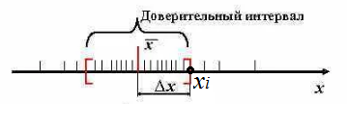
Примечание - Если во всех результатах измерений содержится постоянная систематическая погрешность, ее допускается исключить из вычисленного среднего арифметического значения неисправленных результатов измерений.
2. Среднее квадратическое отклонение S группы, содержащей n результатов измерений, вычисляют по формуле
10

Slide 12
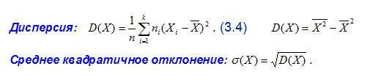
СКО – среднеквадратичная (случайная) погрешность характеризует степень разброса результатов относительно среднего значения.
Наличие случайных погрешностей вызывает рассеяние результатов измерений. В качестве основной числовой характеристики случайного рассеяния результатов измерений принята дисперсия (или стандартное отклонение)
Дисперсия равна подкоренному выражению в (2) от латинского рассеивание
11

Slide 13
3. Среднеквадратическое отклонение среднего арифметического (оценки измеряемой величины)
Мы находим отклонение каждого результата измерений от оценки измеряемой величины (среднего арифметического), возводим в квадрат, чтобы избежать сокращение положительных и отрицательных значений (у нас Δx может быть как больше, так и меньше нуля; отсюда и корень квадратный у всего выражения – чтобы вернуться назад – к погрешности) складываем все и делим на число измерений – получаем среднюю погрешность.
(n-1) здесь потому, что если измерений выполнено много то результат сильно отличаться не будет, а если мало, то мы получим более грубое значение этой погрешности.
12

Slide 14
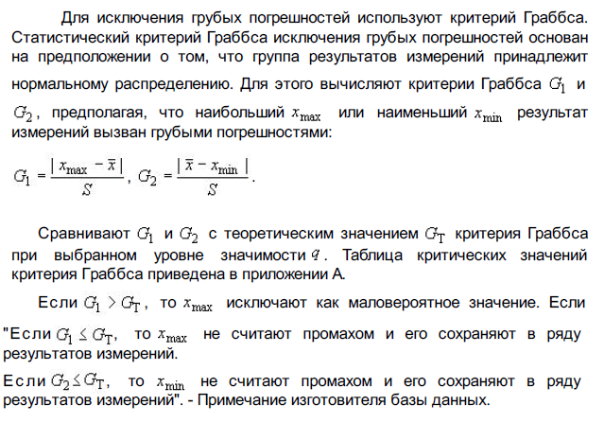
4. Исключение грубых погрешностей
(4)
13

Slide 15
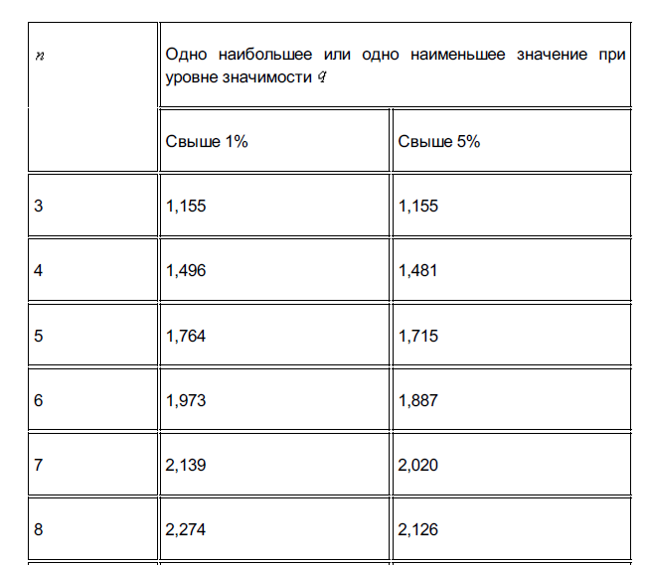
Таблица А.1 - Критические значения для критерия Граббса
Выбираем для q=5%
14

Slide 16
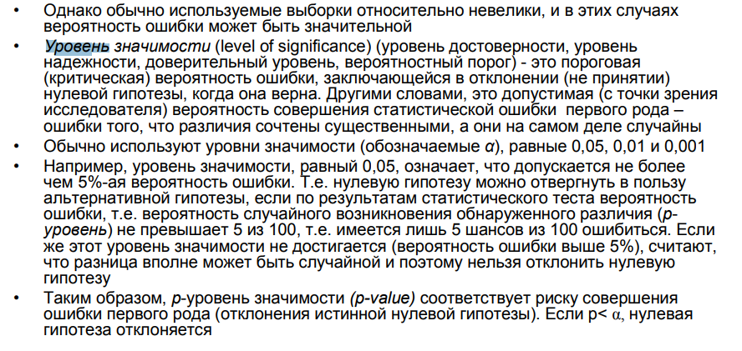
15

Slide 17
5. Проверяют, можно ли считать результат x_{i} выборкой из нормальной генеральной совокупности.
Поскольку такая проверка по ГОСТ предусмотрена лишь для выборок с n>15, в данном опыте ее не делаем.
16

Slide 18
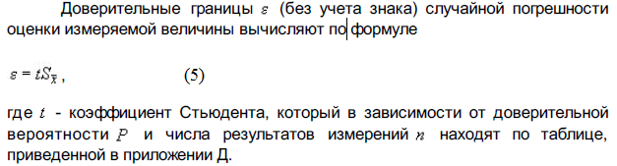
6. Доверительные границы случайной погрешности
Доверительные границы случайной погрешности оценки измеряемой величины в соответствии с настоящим стандартом устанавливают для результатов измерений, принадлежащих нормальному распределению.
Выбираем Р=95%
17

Slide 19
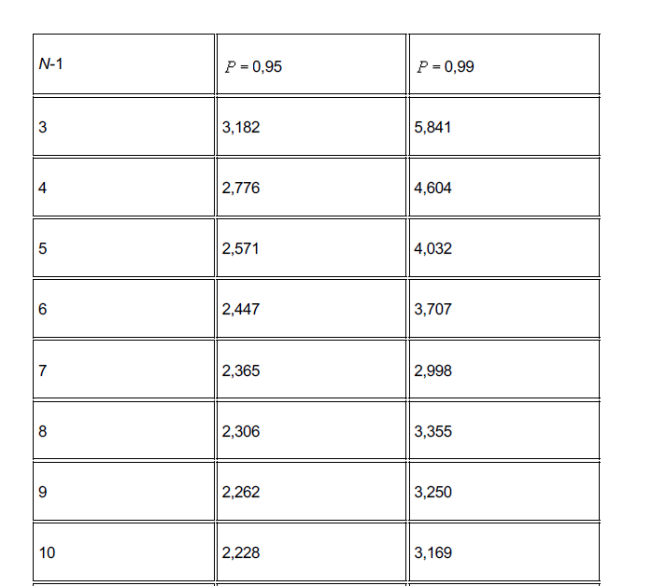
Приложение Д (справочное). Значения коэффициентов t для для случайной величины Y, имеющей распределение Стьюдента с n-1 степенями свободы
18

Slide 20
7. Учет систематической погрешности
Для точной оценки результатов измерений учета одних только случайных погрешностей недостаточно. Приборная систематическая погрешность θ, обусловленная несовершенством измерительной аппаратуры, связана с точностью измерений прибора Δ соотношением
Точность измерения прибора указывают в паспорте или на самом приборе.
При отсутствии паспорта или указаний на приборе обычно считают, что приборная погрешность равна половине цены наименьшего деления его шкалы, а если его стрелка перемещается неравномерно, а скачками (как у секундомера), то приборную погрешность считают равной цене наименьшего деления шкалы.
(6)
19

Slide 21
8. Учет полной абсолютной погрешности прямого измерения
Полученное значение округлить согласно правилам округления.
Соответственно погрешности округлить результат измерения
Относительная погрешность прямого измерения характеризует его качество и обычно выражена в процентах
Окончательный результат прямого измерения
20

Slide 22
Задание
Записать оценку измеряемой величины с погрешностью
Отчет оформить по требованием Университета:
Титульный лист
Задание
Необходимые формулы и расчеты (Присутствуют вычисления по формулам 1-9)
Выводы

Slide 23

Спасибо за внимание!
www.ifmo.ru

